Slide 1




Digitale Lexikographie in den altanatolischen Sprachen
4th Digital Humanities Austria Conference - dha2017 (Innsbruck)
Markus Frank M.A.

Slide 2

Vortragsinhalte
Der Gegenstand des Projektes
  Eckdaten
  Altanatolische Sprachen
  Lemmastruktur & Workflow
Zur technischen Konzeption
  Struktur des Lexikons
  SQL-XML Hybrid
  „On the fly“ Lemma-Generierung
Demonstration
(OPTIONAL)
  Exportfunktionen (LaTeX, TEI P5, API)
  Google Analytics
  Tagging, Formatierung
  Suchfunktionen

Slide 3
Der Gegenstand des Projektes

Slide 4

Eckdaten des Projektes
DFG-Projekt: „Digitales etymologisch-philologisches Wörterbuch der altanatolischen Kleinkorpussprachen“
Laufzeit: 10/2014 – 09/2017 (1. FP); 2. Förderphase im Antrag
Projektmodule:
  München 1: Jared Miller, Zsolt Simon, Anja Busse
  München 2: Olav Hackstein, Thomas Steer, Andreas Opfermann
  Marburg 1: Elisabeth Rieken, David Sasseville, Ilya Yakubovich
  IT (ITG): Markus Frank, Katharina Smiatek
Lizenzform:

Slide 5
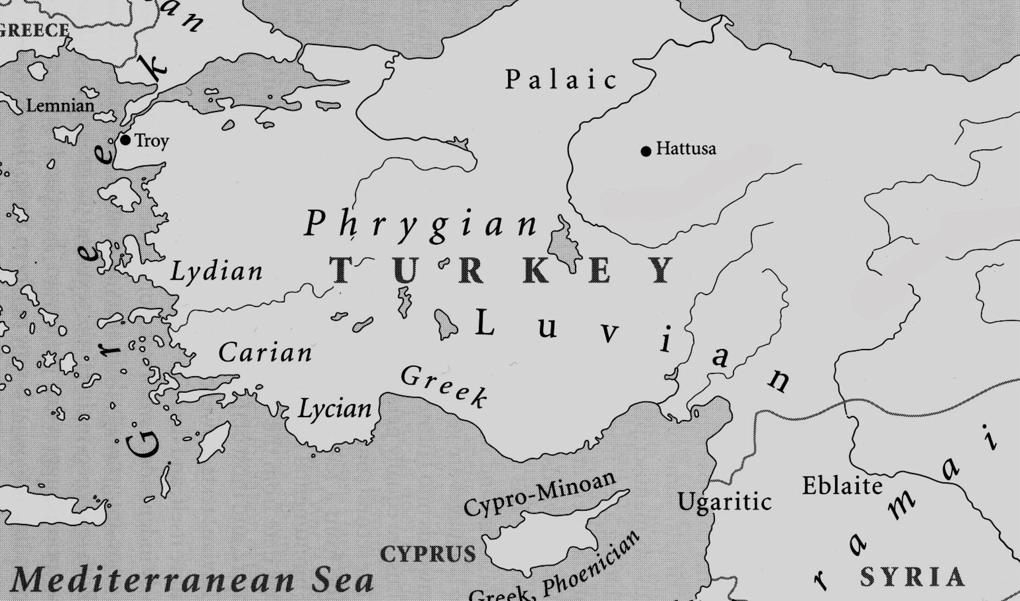
Altanatolische Sprachen (Eisenzeit)

Slide 6
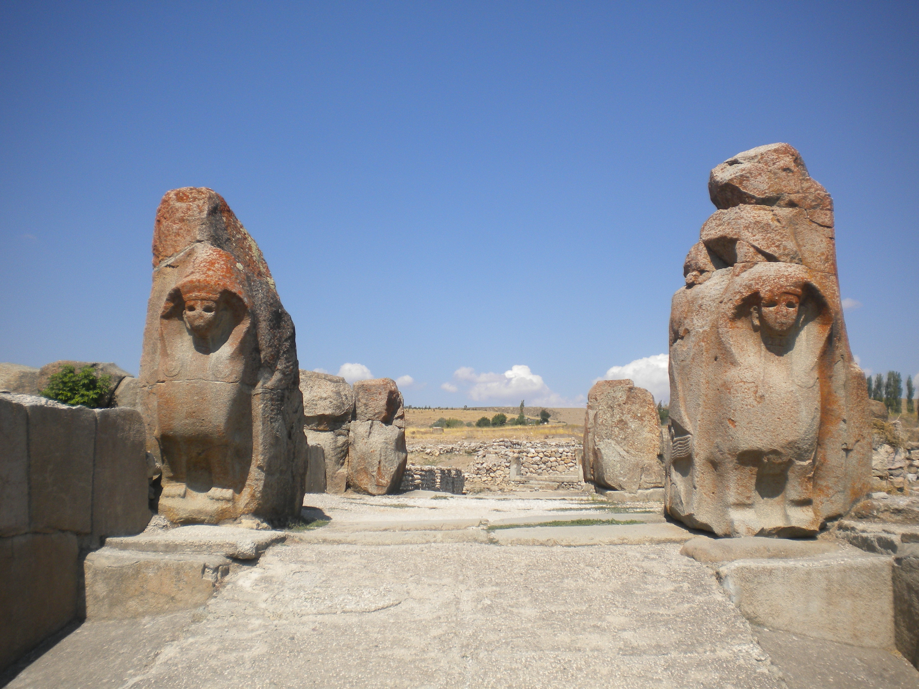
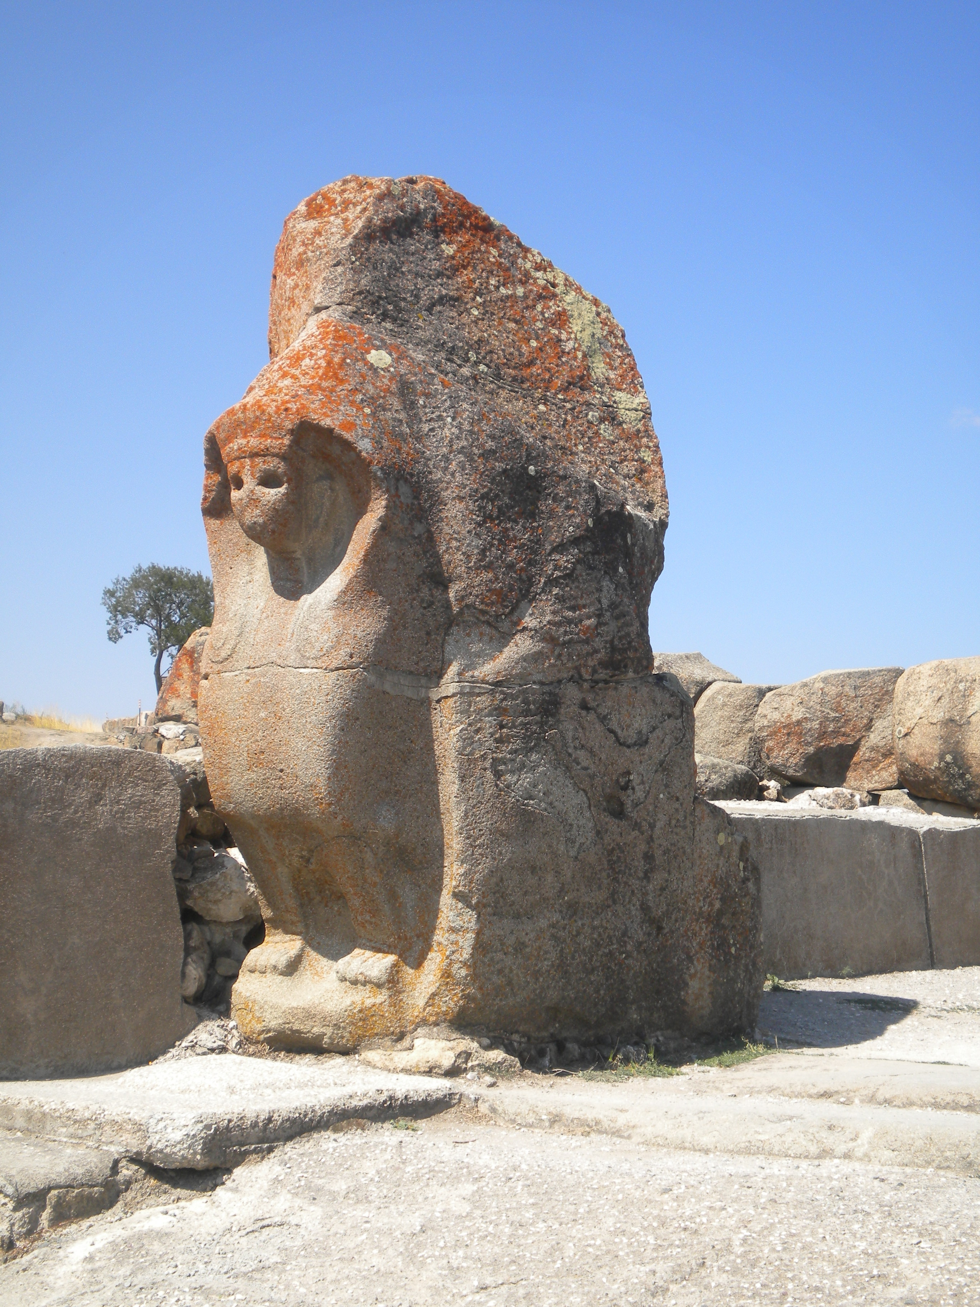
Antike hethitische Siedlung

Slide 7
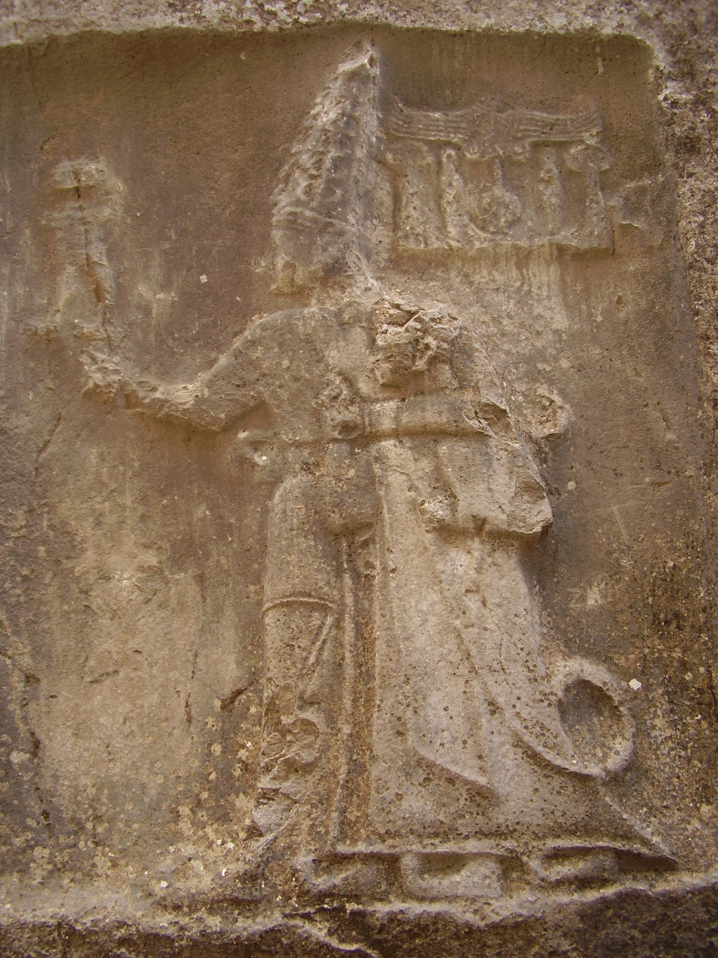
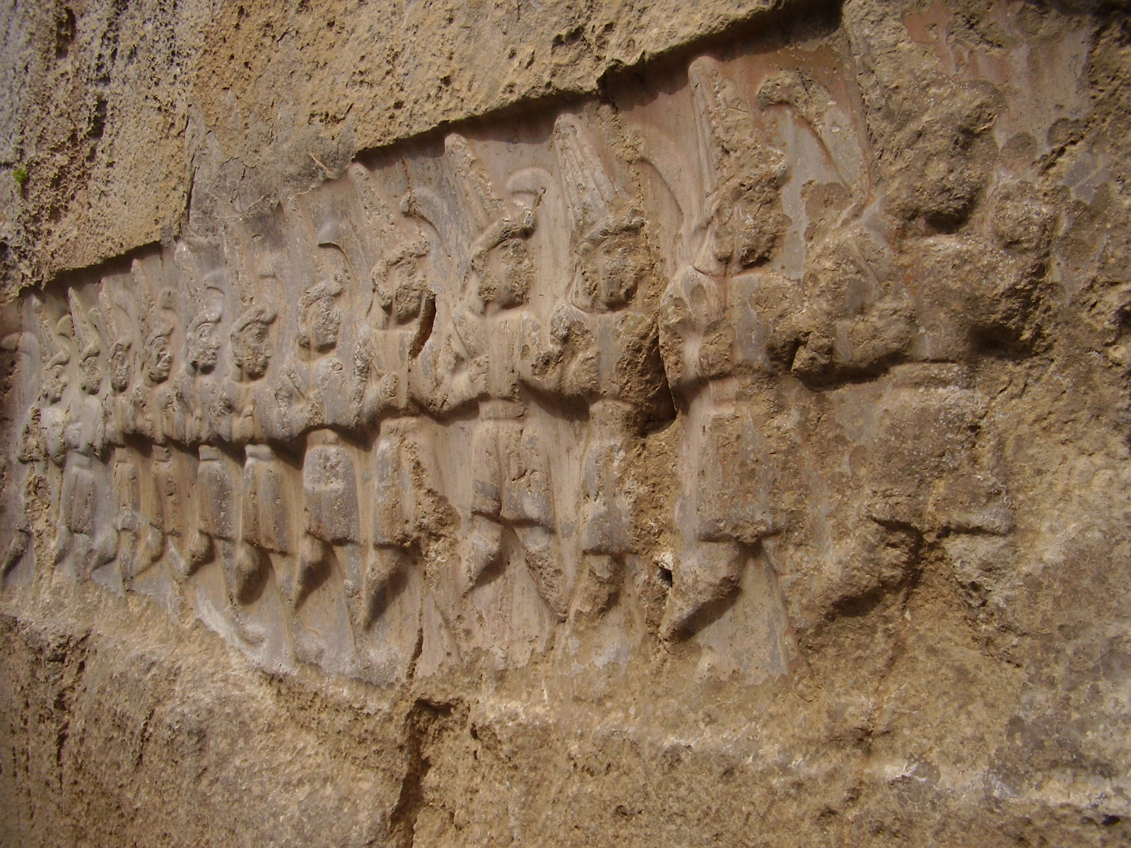
Yazilikaya, hethitisches Heiligtum

Slide 8
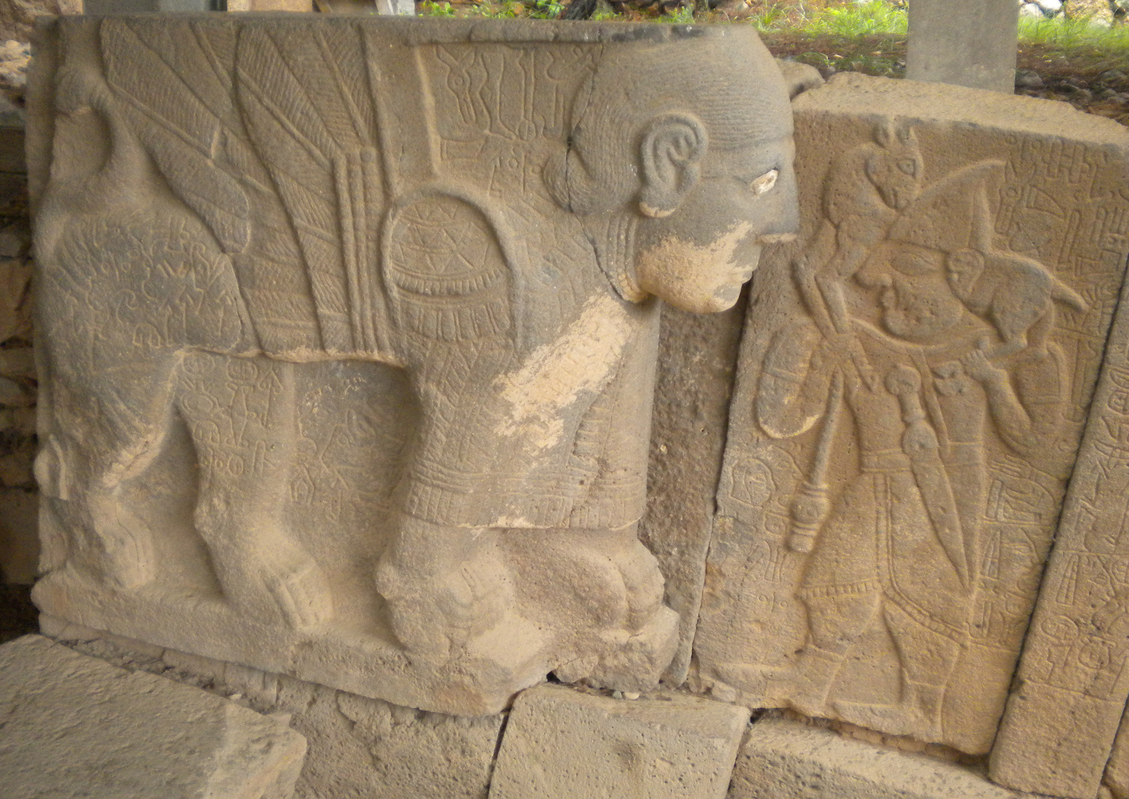
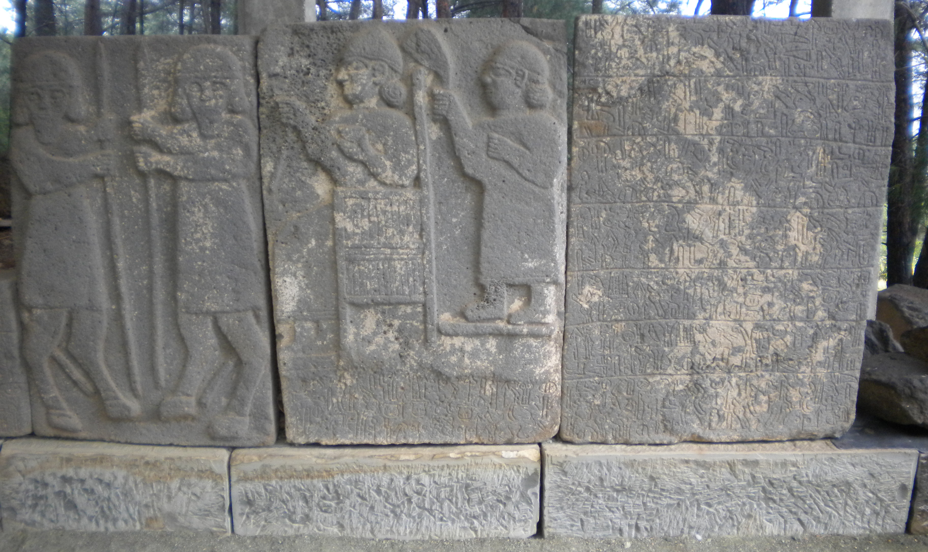
Karatepe: Luwische Inschriften

Slide 9
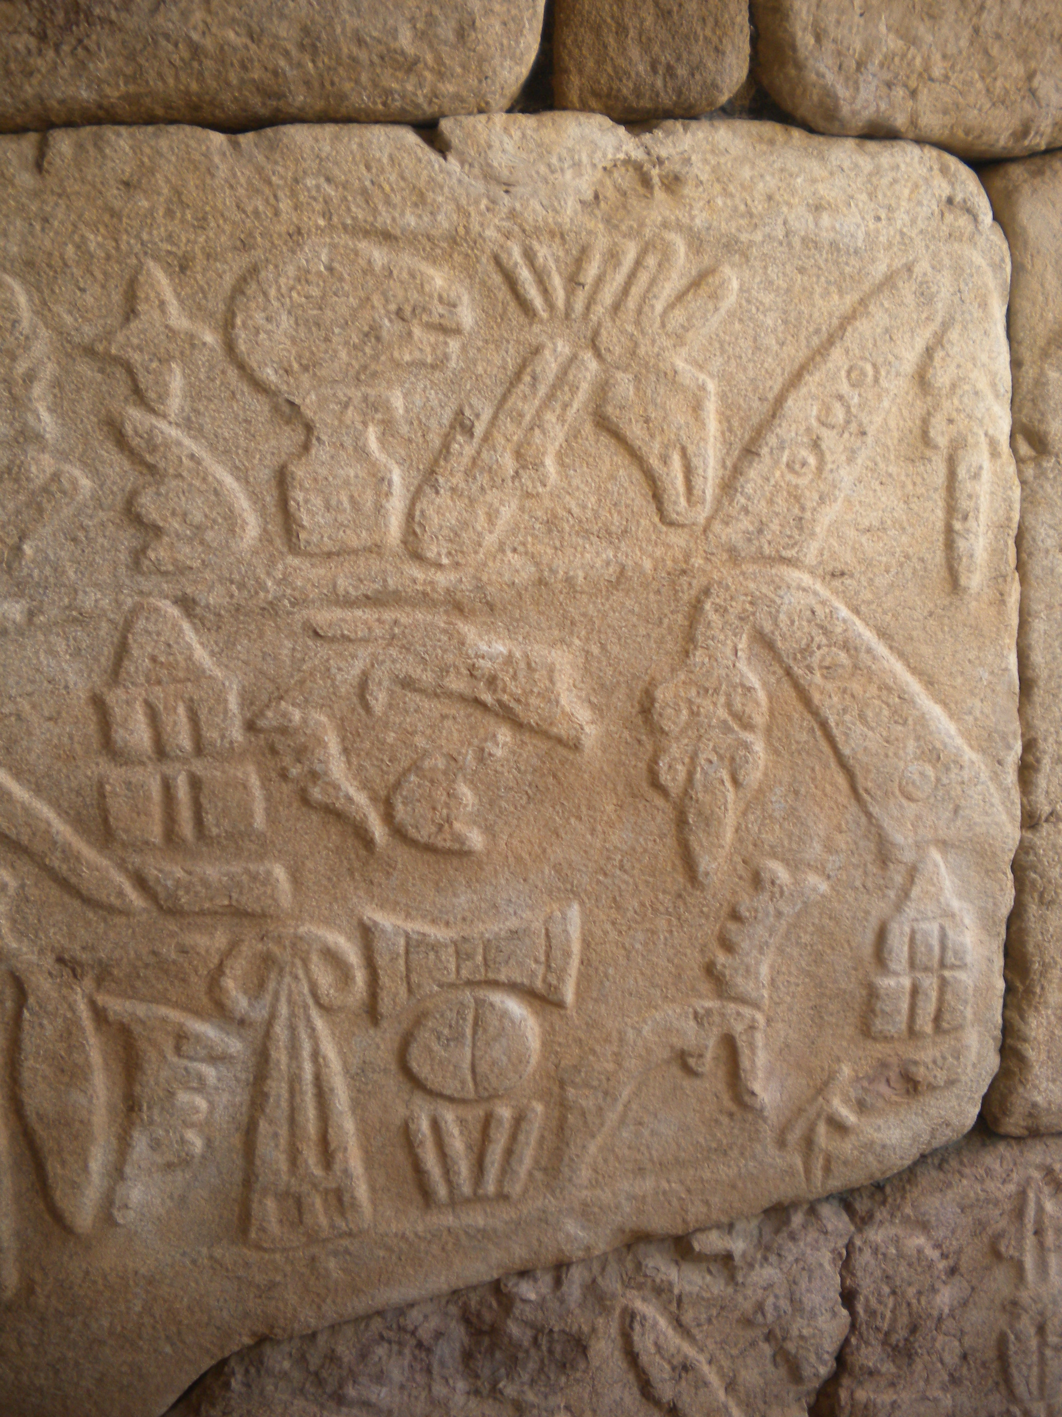
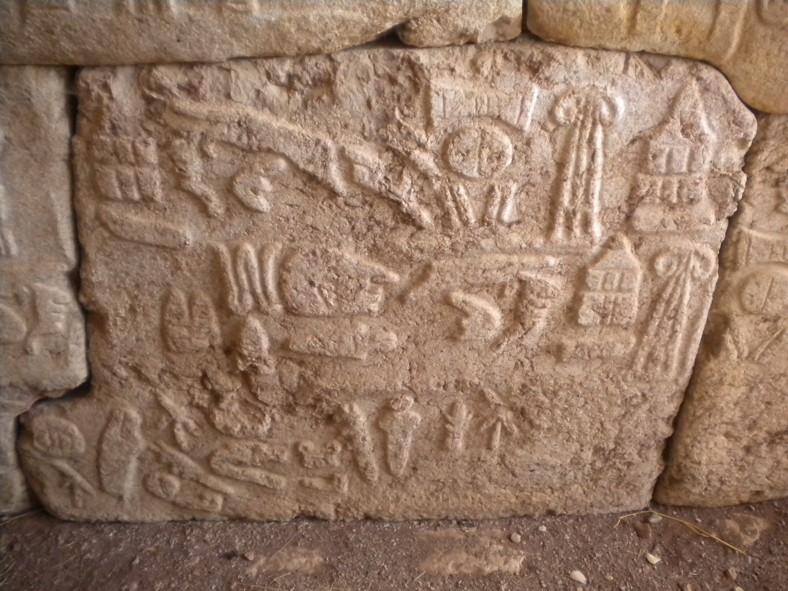
Luwische Inschriften

Slide 10

Behandelte altanatolische Sprachen
Hieroglyphen-Luwisch
12017 Wörter
Keilschrift-Luwisch
16001 Wörter
Luwisch (Hethitische Überlieferung)
Luwisch
Glossenkeilwörter
Luwische Lehnwörter (altassyrische Überlieferung)
Luwisch (sonstige Überlieferung)

Slide 11
Behandelte altanatolische Sprachen
Lykisch A
5238 Wörter
Lykisch
Lykisch B
762 Wörter
Pisidisch
1694 Wörter
Lydisch
266 Wörter
Sidetisch
Palaisch
2051 Wörter
Karisch
Hethitisch

Slide 12
Die Lemma-Struktur
Meta-Rekonstrukt (zumeist Protoanatolisch)
Part 1: Altanatolische Einzelsprachen
1. Hieroglyphen-Luwisch
2. Pisidisch
…
Part 2: Proto-Indo-Europäische Etymologie

Slide 13
Der Workflow der Projektmodule
Philologische und lexikographische Aufbereitung der Lemmata
Modul 1 (MUC):
Karisch, Sidetisch, Keilschriftluwisch (sensu lato), Glossenkeilwörter
Modul 2/1 (MAR):
Lykisch A, Lykisch B, Lydisch, Palaisch, Pisidisch, Hieroglyphenluwisch
Etymologisierung der Lemmata
Modul 3 (PIE):
Urindogermanische Etymologie
Modul 2/2 (PAN):
Uranatolische Etymologie

Slide 14
Zur technischen Konzeption

Slide 15
Basis-Struktur
Lexikon
Korpusdatenbank
(SQL)
Lemmadatenbank
(SQL + XML)
Literaturdatenbank
(SQL)
Exzerptdatenbank
(SQL)
Literatur

Slide 16
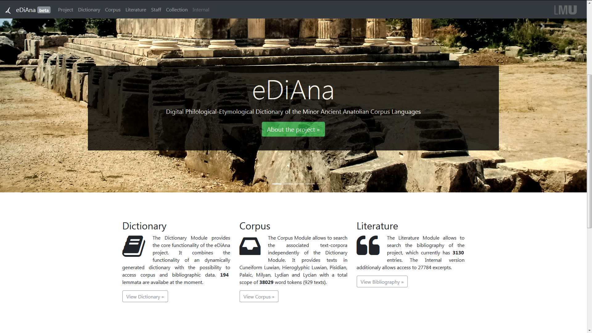
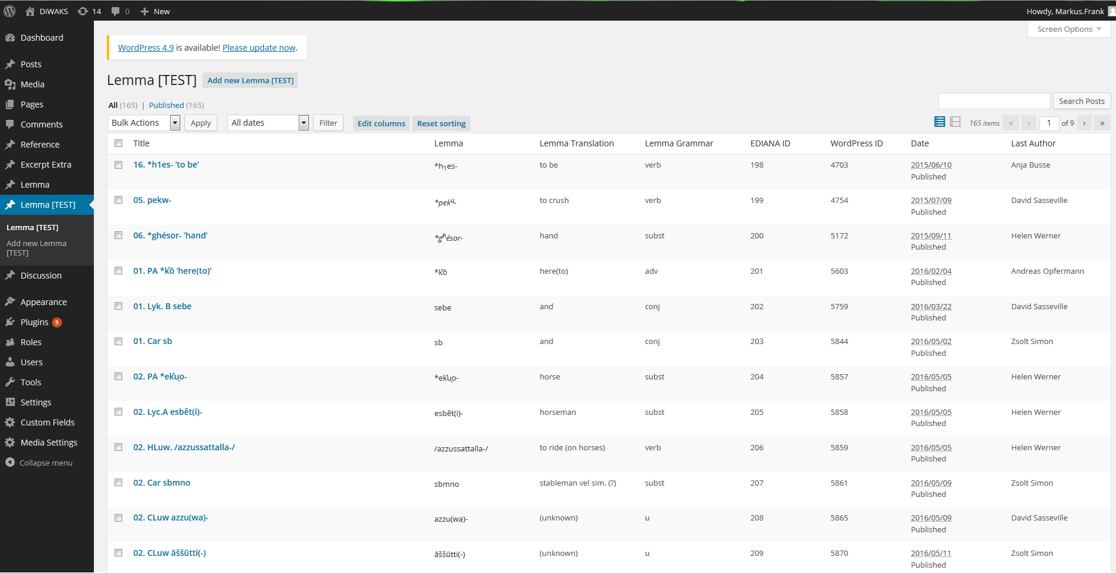
Arbeitsinterface - Ausgabeinterface
Arbeitsinterface
Ausgabeinterface
WordPress 4
Zentrale Arbeits- und Verwaltungsplattform
Funktionalität stark mithilfe von Plugins erweitert (auch spezifisch für das Projekt entwickelte Plugins, z.B. Editor-Funktionen)
Projektspezifische Entwicklung
Serverseitig: PHP, SQL
Clientseitig: JavaScript (JQuery)
Interface: Bootstrap 4 (aktuell Umstellung)

Slide 17
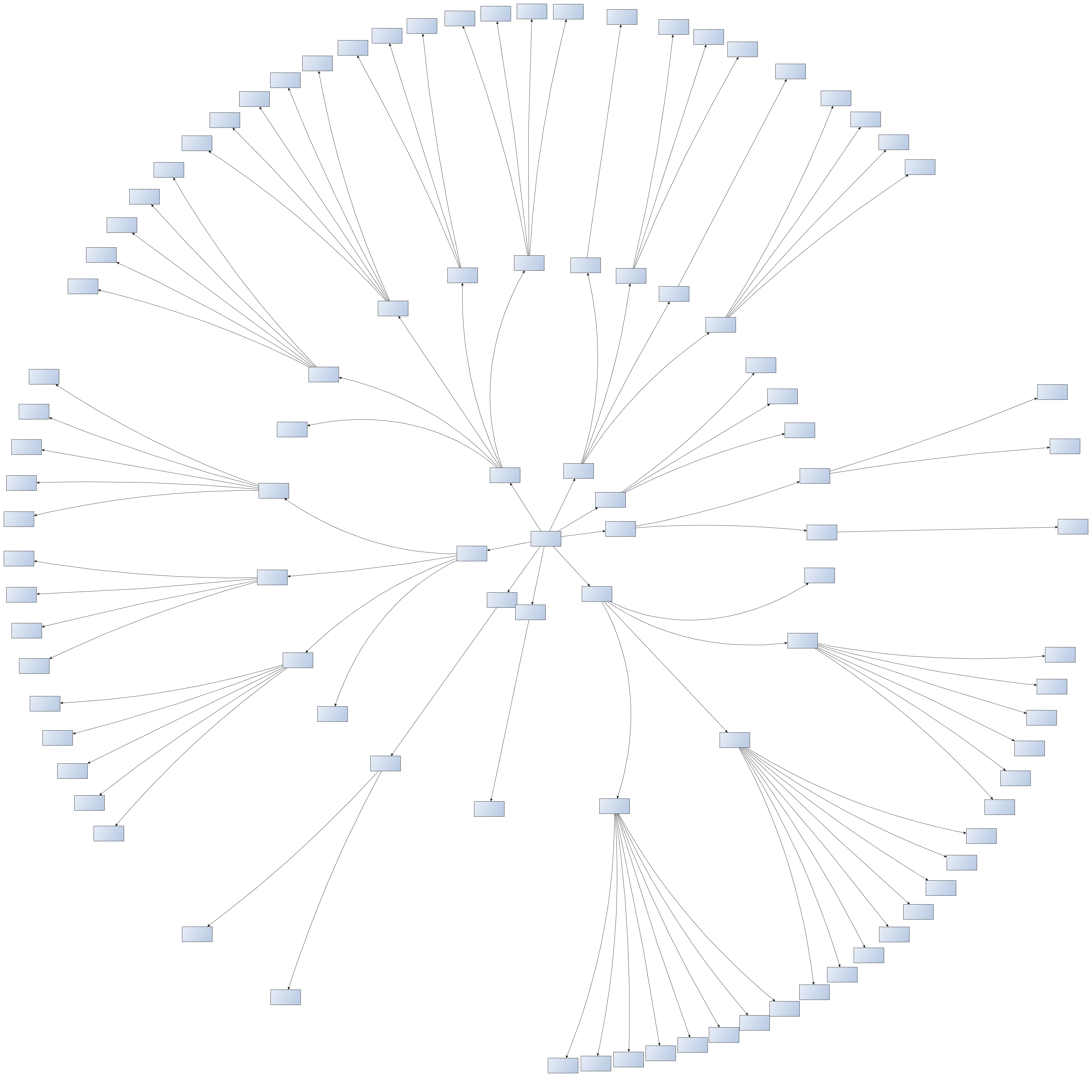
SQL – XML Hybrid
Metastruktur: SQL
Baustein: XML
Hierarchische Baumstruktur, von einer Kerntabelle aus bis zu den einzelnen Kapiteln hin verästelnd (ca. 100 Tabellen).
XML-Bausteine liegen über den gesamten Baum verteilt, vor allem aber an den unteren Endknoten des Baumes.
Beispiel: Kapitel Meaning im Lemma āššūtti(-)
<p><span class="o_ref">[<id>2044</id>] Starke 1995a</span>: 118, 153 assumes a meaning ‘horse’ (followed by <span class="o_ref">[<id>5872</id>] Tischler 2008a</span>: 31, with question mark). <span class="o_ref">[<id>1750</id>] CLL</span> 39 strictly rejects this idea, referring to <span class="L_CuneLuw">azzu(wa)</span>- meaning ‘horse’ according to him. The meaning of <span class="L_CuneLuw">azzu(wa)</span>- is, however, unknown (see s.v. <span class="o_llink_ext">[<id>208</id>] azzu(wa)-</span>). Starke’s assumption is based on his reconstruction of the Luwian word for ‘horse’ as *<em>āššu</em>-, which is in turn based on the misreading of the Hieroglyphic Luwian sign *448 as &lt;sù&gt; instead of &lt;zú&gt; (on the reading of this sign see <span class="o_ref">[<id>1742</id>] Melchert 1987a</span>: 201-202, <span class="o_ref">[<id>1797</id>] Melchert 2012a</span>: 210 and <span class="o_ref">[<id>1870</id>] Simon 2008a</span>: 21-26). Whatever the reading of this sign may be, the unexplained &lt;ū&gt; also argues against this connection. Thus and since the context is too fragmentary, the meaning of this word is unknown (<span class="o_ref">[<id>3398</id>] Laroche 1959a</span>: 34 does not translate it either). Accordingly, the assumption of <span class="o_ref">[<id>2044</id>] Starke 1995a</span>: 118 of a “-<em>tti</em>-Ableitung” (followed by Neu <em>apud</em> <span class="o_ref">[<id>5866</id>] Raulwing - Schmitt 1998a</span>: 690 n. 125) cannot be verified due to the unknown meaning of the word.</p>
<p><span class="o_sigel">[Zs.S.]</span></p>
Notes:
Dezentrale Speicherung in über 100 Tabellen
Vorteile:
Hohe Geschwindigkeit
Flexibilität bei der Generierung (Customisierung)
Dynamik (Dubletten etc.)
Neuordnung der Kapitelstruktur und Rekombinierung von Textbausteinen aus verschiedenen Lemmata
- Bausteine in XML, Grundlegende Struktur in SQL

Slide 18
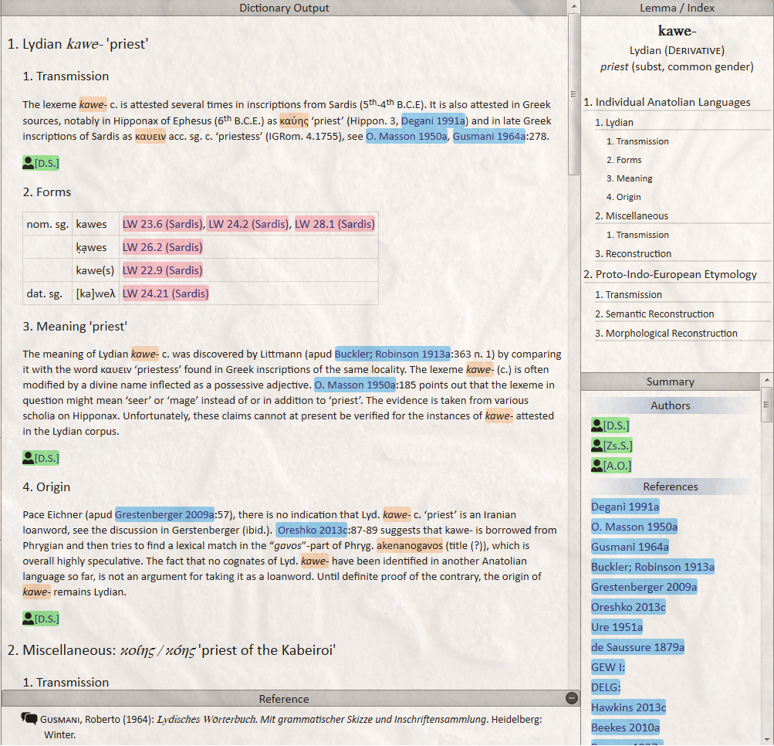
On the Fly - Generierung
Konstruktionsfunktion
(PHP, JS)
2 Parameter:
ID, C_TEMPLATE
ID der Lemma-Kerntabelle, in der die Bausteine des Lemmas verzeichnet sind.
C_TEMPLATE optionaler Parameter, der die Konstruktion (Linearstruktur, Fremdbausteine) steuert, wenn sie vom Standard abweichen soll.
Manueller Baustein
Korpus Baustein
Manueller Baustein
Manueller Baustein
Notes:
Suchen nach „DIVINE NAME“, Beispiel 5 nehmen

Slide 19
On the Fly - Generierung
Posthoc (JS): Nachverarbeitung des Textes, Anbringung diverser Handler für AJAX-Events:
Autoren
Literaturen
Korpusstellen
Optionale Kommentare
Externe Links
Formen & Morpheme
Posthoc (JS): Generierung eines Index auf der tatsächlichen Struktur des Lemmas
Posthoc (JS): Verzeichnis aller Autoren, bibliographischen Daten, Korpusstellen, Links, und weiterer Sonderfunktionen des Lemmas

Slide 20
Herausforderungen
Primär: Umstellung von konventioneller Arbeit auf digitale Lexikographie
Mehrarbeit durch Tagging der Lemma-Funktionen und graphematischen Sonderformatierungen
Nicht-lineares Verfassen der Lemmata (Struktur wird erst später sichtbar)
„Misstrauen“ der automatischen Aggregierungsfunktionen
Umgewöhnung auf ungewohnte Arbeitsplattformen (WordPress)

Slide 21

Vielen Dank für Ihre Aufmerksamkeit

Slide 22
Optional

Slide 23



Exportfunktionen (geplant)
Lexikoneinträge als PDF, generiert mithilfe von LaTeX aus der Lemma- sowie der bibliographischen Datenbank.
Rohdaten für den manuellen Satz in LaTeX. Bestehend aus der Bib.-Datei, der Präambel sowie einzelnen Lexikoneinträgen als einzelne TeX-Dateien.
Lexikoneinträge als (einzelne) XML-Datei. Die Kodierung soll TEI P5-Standards für Wörterbücher entsprechen.

Slide 24


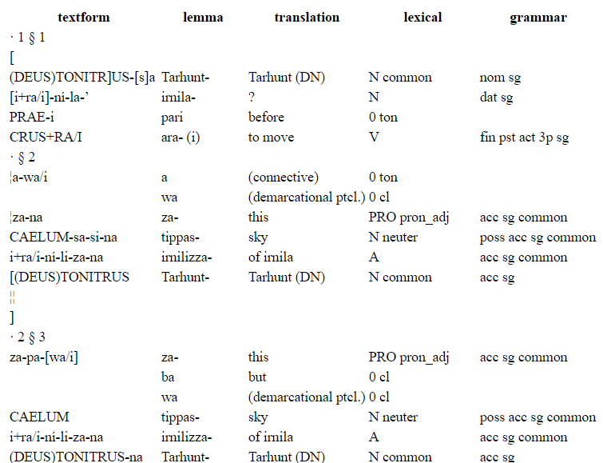
Exportfunktionen (geplant)
eDiAna
Lemmadatenbank
Externes fachwissenschaftliches Portal
Korpusdatenbank
Literaturdatenbank

Slide 25
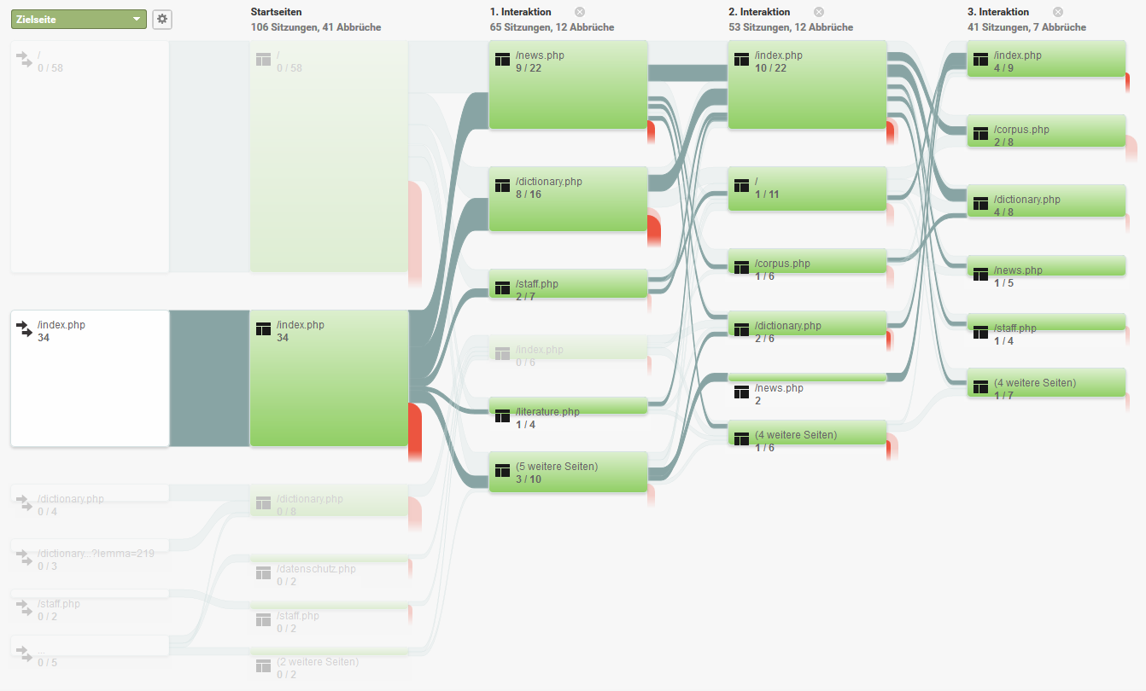
Google Analytics
Benutzer
Reichweite
Nutzungsverhalten
Zielgruppenanalyse
Eventanalyse (aufgerufene Lemmata, Korpora, Literatur
IP-Anonymisierung ist aktiviert
Über die Datenschutzerklärung abstellbar

Slide 26
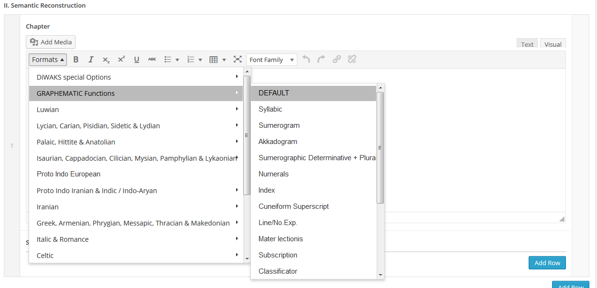
Tagging/Formatierung
WordPress Editor-Plugin:
Auswahl von über 300 speziellen XML-Tags für das Tagging von sprachspezifischen (graphematischen) Sonderformatierungen und sprachlichen Zuweisungen.

Slide 27
Tagging/Formatierung
GRAPHEMATIC Functions: Beispiel
<span class=„L_HierLuwunc"><span class="g_sumGram">ABC</span><span class="g_Materlec">DEF</span><span class="g_HLuwreb">GHI</span><span class="g_class">JKLMN</span></span>
Gesamtes Wort: Hieroglyphic Luwian unclassified
ABC: Sumerogram
DEF: Mater lectionis
GHI: Hluw. rebus
JKLMN: Classificator
Beispielformatierung (hier klein):
abc^{def}ghijklmn

Slide 28
Suchfunktionen
Problem: Diakritische Zeichen erschweren Suche.
4 Suchfunktionen mit adhoc Vorschlagfunktion (AJAX):
AP-S: Doppelte Speicherung in Original- und Simplex-Form, z.B.
  *nḗ/éb^{h}es- gespeichert als neebhes-
  Ερμολαδας gespeichert als Εrmoladas
EX: Exakte Suche, Virtuelles Keyboard mit diakritischen Zeichen wird bereitgestellt.
REGEXP: Suche mit regulären Ausdrücken (Standard-Syntax)
AP-K: Scoring-Mechanismus für wahrscheinlichste Suchpattern (rechenintensiv).

Slide 29
Suchfunktionen
ebh
e
b
h
… e|ee|ḗ|é|ε …
… b|bb|β|p …
… h|hh|<sup>h</sup> …
PATTERNSUCHE:
  SUCHE 1: Alle Formen mit Allographen von e
  SUCHE 2: Alle Formen mit Allographen von e & b
  SUCHE 3: Alle Formen mit Allographen von b
  SUCHE 4: Alle Formen mit Allographen von e & b & h
  …

Slide 30
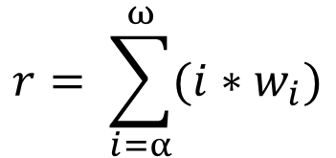
Suchfunktionen
RESULT-SCORING, Bewertung der Ergebnisse mit Ranking:
  α : Lineare Ordnung von e, b und h (ebh > hbe)
  β : Distanz zwischen e, b und h (eb > eXXb)
  γ : Zahl der enthaltenen Allographe (3 > 2 > 1)
  δ : Häufigkeit des Allographs (e > ḗ)
  …
  ω : Verhältnis Suchpattern : Grapheme des Ergebnisses (3:5 > 3:8)
$$r=\left(α∗w_{α}\right)+\left(β∗w_{β}\right)+\left(γ∗w_{γ}\right)+\left(δ∗w_{δ}\right)+…$$
$$r= \sum_{i=α}^{ω}{(i∗w_{i})}$$

Slide 31
Suchfunktionen
Suchpattern: asuai
Faktoren | āššūtti(-) | āššuššanni(-) | Weighting
α : Linear | [1] | [1] | 1
β : Distanz | <0,1,2> → [0.33] | <0,1,2,2> → [0.2] | 0.8
γ : Zahl | 4 → [0.8] | 5 → [1] | 1.5
δ : Häufigkeit All. | <0.5, 0.5, 0.5, 1> → [0.62] | <0.5, 0.5, 1, 1, 1> → [0.8] | 0.8
ω : Pattern | Result | 4:7 → [0.57] | 5:10 → [0.5] | 0.5
 | 1 + 0.26 + 1.2 + 0.49 + 0.28 r = 3.23 | 1 + 0.16 + 1.5 + 0.64 + 0.25 r = 3.55
āššuššanni(-) wird vor āššūtti(-) gerankt.

Slide 32
Suchfunktionen
RESULT-SCORING, weitere probabilistische Marker für das Ranking der Ergebnisse:
  Häufigkeit der Allographe im Korpus
  Häufigkeit des gesuchten Zielwortes im Gesamtkorpus
  Prominenz des Musters in den tatsächlichen Suchabfragen (Google Analytics)

